Slide 1
Выпускная аттестационная работа на тему: «Организация процесса производства компрессорных установок на базе ООО «ЧКЗ» в условиях повышенного спроса»
Челябинский компрессорный завод
Разработчик проекта:
Главный технолог ООО «ЧКЗ» Юрий Александрович Ефимов
Челябинск, 2023

Slide 2
Цель, задачи, объект, предмет
Объект работы – ООО «Челябинский компрессорный завод».
Предмет работы – организационно-управленческое обеспечение производства компрессорных установок «ЧКЗ».
Цель работы – разработать проект по организации процесса производства компрессорных установок на базе ООО «ЧКЗ» в условиях повышенного спроса.
В соответствии с поставленной целью следует:
Проанализировать запросы клиентов и технологические возможности предприятия: количество запросов потребителей, запрашиваемые сроки поставки, загруженность производства по цехам.
Выявить стейкхолдеров проекта.
Создать организационно-управленческое обеспечение работы над проектом и его последующим внедрением.
Провести оценку необходимых видов работы и ресурсов, сформировать бюджет и дорожную карту проекта.
Оценить риски.
Провести анализ экономической эффективности увеличения количества производимых компрессорных установок, фильтров, осушителей воздуха.

Slide 3
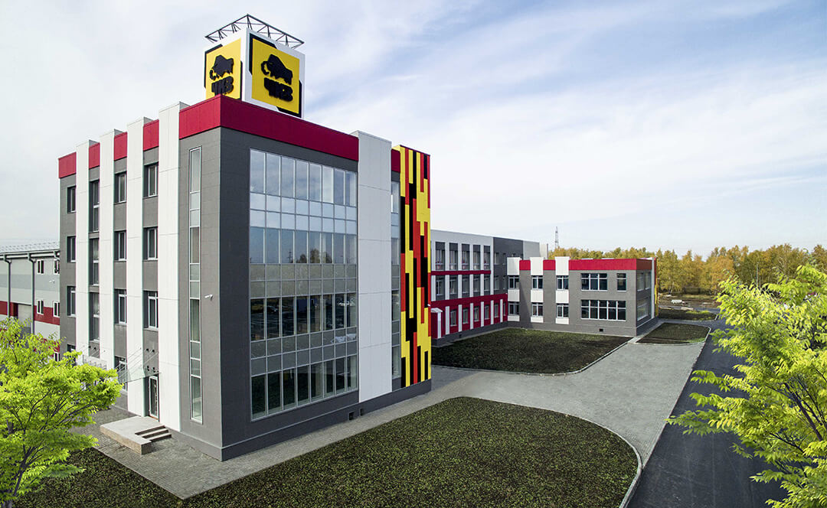
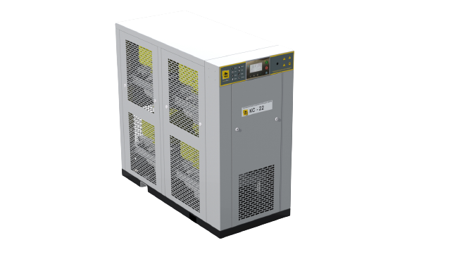
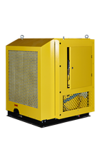
Челябинский компрессорный завод
Челябинский компрессорный завод основан в 1999 году и за время своего существования прошел путь от выпуска роторно-пластинчатых до современных винтовых компрессорных установок. Отличное качество и конкурентоспособные цены дают возможность многим потребителям сжатого воздуха по достоинству оценить все преимущества компрессорных установок производства Челябинского компрессорного завода.
На сегодняшний день Челябинский компрессорный завод прочно утвердился на российском рынке как крупнейший производитель винтовых компрессорных установок с приводом от электрического и дизельного двигателей.
Оборот предприятия за 2022 год составил 4,5 млрд. рублей.
Челябинск
Производство
География распространения продукции

Slide 4
Организационная структура

Slide 5
Финансовые показатели предприятия

Slide 6
PEST-анализ компании
 | Дают возможности | Создают угрозы
Политические
Постоянство членов правительства (президент, губернатор) | • Сохранение курса развития промышленности • Программа поддержки импортозамещения
Санкции | • Недоступность Европейского, Южнокорейского и Американского оборудования | • Отсутствие доступа к комплектующим • Увеличение логистического плеча • Увеличение стоимости
СВО | • ГОС и ГОЗ заказы • Увеличение спроса на внутреннем рынке | • Срыв ГОЗа • Мобилизация сотрудников
Экономические
Темп инфляции 11,5 % | • Уменьшение доли ФОТ в стоимости продукции | • Увеличение стоимости комплектующих • Увеличение стоимости продукции
Уровень безработицы 3,6% | • Повышение общей квалификации | • Отсутствие кадров
Ключевая ставка центрального банка 7,5% |  | • Отсутствие кредитных средств по ставке ниже 15%
Государственные проекты | • Кредитные средства по ставке ниже ставки ц.б. • Государственное субсидирование проектов
Социокультурные
Увеличение количества выпускников вузов | • Подготовленные кадры
Отставание роста доходов от темпов инфляции |  | • Увеличение потребности сотрудников в росте заработной платы
Технологические
Появление новых мировых «недоступных» технологий |  | • Невозможность пользоваться мировыми инновациями
Регулирование сферы интеллектуальной собственности | • Реверс инжиниринг «без последствий»

Slide 7
SWOT-анализ компании
S - Strenghts | W – Weaknesses
Опыт проектирования; Наличие энергоресурсов; Наличие трудовых ресурсов; Наличие площадей; Профессиональный сервис; Наличие необходимых финансовых ресурсов; Статус признанного лидера; Финансовая устойчивость и платежеспособность; Опыт инноваций и инновационная активность; Надежный профессиональный менеджмент; Расширение номенклатуры продаж; Вхождение в реестр ОПК. | Высокая, в сравнении с конкурентами, удельная себестоимость; Недостаток требуемых навыков и профессионализма; Недостаток производственных мощностей; Низкая локализация.
О – Opportunities | T – Threats
Спрос на новых рынках; Увеличение темпов роста рынка. | Политические изменения; Переманивание ключевых сотрудников; Перекрытие каналов поставки комплектующих; Появление новых конкурентов; Высокий уровень налогообложения.

Slide 8
Ситуация на рынке
Структура российского рынка производителей компрессоров
общепромышленного назначения
Распределение долей рынка по странам производителям

Slide 9
Ключевая проблема предприятия
Оборудование
Процесс
Персонал
Недостаточные мощности
Корректировки
производственных планов
при нарушении
логистических цепочек
Недостаточное количество
персонала
Производительность
предприятия не отвечающая требованиям рынка
Увеличение спроса из-за ухода конкурентов
Недостаточное количество технической документации
Непредсказуемость
поставок санкционных комплектующих
Отсутствие стратегии развития технологической службы
Среда
Процедуры

Slide 10
Анализ конкурентоспособности
Параметр | Единицы измерения | Россия |  |  | Беларусь | Китай
 |  | Беженский Компрессорный завод АСО | ЧКЗ | Завод Арсенал (ЗИФ) | Remeza | IronMac
Производительность при ст. усл. | л/мин | 12000 | 12000 | 13000 | 12800 | 11500
Давление | атм | 8 | 8 | 7 | 8 | 8
Мощность потребляемая | кВт | 75 | 75 | 75 | 75 | 75
Мощность удельная | кВт/(л/мин) | 0,00625 | 0,00625 | 0,00576 | 0,00585 | 0,00652
Масса удельная | кг/(л/мин) | 0,1458 | 0,1083 | 0,1169 | 0,1211 | 0,121
Масса компрессора | кг | 1750 | 1300 | 1520 | 1550 | 1450
Сроки поставки | месяц | 3 | 2 | 2 | 3 | 4
Наличие сервисных центров | +/- | + | + | + | + | -
 | кол-во | 15 | 32 | 20 | 21 | 0
Специальные условия расчёта | Отсрочка платежа | + | + | + | - | -
 | Лизинг | - | + | + | - | -
Цена | руб. | 1 790 000 | 1 587 785 | 1 515 300 | 1 411 554 | 1 695 706

Slide 11
Описание проекта, рыночного потенциала и основных потребителей
Актуальность
Рыночный потенциал
Основные отрасли потребители
Недостаточные производственные мощности на Российском рынке производства компрессорных установок
Уход производителей из Европы и Америки
Реализация проектов по импортозамещению, как в рамках оснащения производства, так и в использовании оборудования в высокотехнологичных проектах
Объем спроса на российском рынке компрессорных установок оценивается в размере 25 млрд. руб. ежегодно
Дефицит компрессорного оборудования на состояние 2023 года оценивается в интервале от 10 до 14 млрд. рублей
строительство;
машиностроение, судостроение;
нефтегазовый комплекс, химическая промышленность;
оборонно-промышленный комплекс;
медицина, фармацевтика;
другие отрасли.

Slide 12
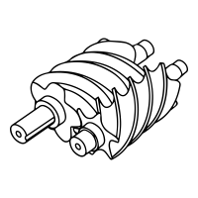
Анализ потенциала
Комплексный подход к обеспечению технологических процессов предприятий сжатым воздухом
Оперативность работы
Широкая сеть центров продаж и сервисных центров на территории РФ, Казахстана, Узбекистана
Высокая квалификация персонала
Наличие современного высокотехнологичного производственного оборудования
Использование комплектующих компонентов ведущих мировых производителей
Послепродажное сопровождение клиента (информационное обеспечение, сервисное обслуживание, модернизация оборудования)

Slide 13
Целеполагание проекта
Цель проекта: увеличение количества выпускаемых компрессорных установок, фильтров воздушных и осушителей воздуха адсорбционных на 60% к 1 декабря 2024 года
Показатель | Базовое значение | Период, год
 |  | 2023 | 2024 | 2025 | 2026
Компрессорные установки, шт. | 100 | 100 | 160 | 168 | 177
Фильтра воздушные, шт. | 20 | 20 | 32 | 33 | 35
Осушитель воздуха адсорбционный, шт. | 30 | 30 | 48 | 51 | 54

Slide 14
Предполагаемые проблемы и пути их решения
Недостаточные производственные мощности
Недостаточные трудовые ресурсы
Организация производства
Текущие производственные мощности имеют загрузку на 90 %
Дефицит кадров (станочники, сварщики, слесари-сборщики, слесари-электромонтажники)
Недельные производственные планы строятся исходя из потребности потребителя, а не
текущих возможностей
Дооснащение производства необходимым оборудованием
Провести нормирование ключевых процессов
Подготовить техническую документацию с учетом требуемой производительности
Обозначить реальные производственные мощности
Найм и обучение требуемых сотрудников

Slide 15
Задачи в рамках проектного решения
Дооснащение производства необходимым оборудованием
Увеличение штата сотрудников производственных подразделений
Реализация программы подготовки кадров
Повышение квалификации имеющегося персонала
Разработка и внедрение в производство технологической документации

Slide 16
Программа реализации проекта
Этапы | Мероприятия | Сроки | Ответственные
подготовительный | Подбор оборудования | 15.02.2023 | главный технолог
 | Просчет необходимого количества персонала | 01.05.2023 | главный технолог, начальники цехов механосборочного, листообработки, сборки, производства сосудов
основной | Закупка дополнительного оборудования | 30.08.2023 | главный технолог, юрист, финансовый директор
 | Подбор недостающих кадров | 30.08.2023 | специалист по кадрам
 | Монтаж оборудования | 30.08.2023 | главный инженер, главный механик
 | Пусконаладочные работы | 15.09.2023 | главный инженер, главный механик
 | Обучение персонала | 20.11.2023 | начальники цехов механосборочного, листообработки, сборки, производства сосудов, технологи по направлениям
заключительный | Диагностика готовности мероприятий | 22.11.2023 | главный технолог, директор по производству, начальник ПДБ
 | Корректировка плана | 24.11.2023 | директор по производству, начальник ПДБ
 | Выход на плановые мощности | 30.12.2023 | главный технолог, директор по производству, начальник ПДБ

Slide 17
Диаграмма Гантта

Slide 18
Затраты на реализацию проекта, в тыс. руб.
№ п/п | Показатель | 2023-2024 | 2024-2025 | 2025-2026 | 2026-2027
1 | Инвестиции | 34 250 | – | – | –
2 | Прямые затраты | – | 1886400 | 2221560 | 2772924
3 | Косвенные затраты | – | 333360 | 392040 | 489720
4 | Амортизация | 3165 | 3165 | 3165 | 3165
5 | Налог на прибыль | – | 45648 | 63360 | 79279,2
Итого: |  |  |  |  | 8 331 201

Slide 19
Риски
Риск |  | Управление риском
 | Выход из строя ключевого оборудования Производства «недружественных» государств | Дублирование ключевого оборудования Собственные каналы поставки запчастей
 | Мобилизация ключевых сотрудников | Предприятие включено в реестр ОПК Функционал сотрудников дублирован Программа подготовки кадров
 | Получение непрофильного ГОЗа Займет производственные мощности без права отказаться | Поставляемая на производство продукция также представляет интерес для ключевого заказчика ГОЗа
 | Уход носителей ключевых компетенций Из-за высокого спроса на рынке труда инженерно-технических работников | Мониторинг рынка труда и поддержание уровня ЗП Функционал сотрудников дублирован Программа подготовки кадров

Slide 20
Расчет основных показателей проекта
№ п/п | Показатель | 2023-2024 | 2024-2025 | 2025-2026 | 2026-2027
1 | Инвестиции | - 34 250 | – | – | –
2 | Прибыль после уплаты налогов | -3165 | 182592 | 253440 | 317116,8
3 | Амортизация | 3 165 | 3165 | 3165 | 3165
4 | Поток денежных средств от результатов основной деятельности | 0 | 185 757 | 256 605 | 320 282
5 | Чистый поток денежных средств | -34 250 | 185 757 | 256 605 | 320 282
6 | ЧПДС нарастающим итогом | -34250 | 151 507 | 442 362 | 576 887
7 | ДЧПДС р=25 | 0,0 | -66856,0 | 362597,7 | 500893,0
8 | ДЧПДС нарастающим итогом | 0,0 | -66856,0 | 295741,7 | 863490,6
9 | NPV | – | 65399,7 | 454305,3 | 605694,7
чистый дисконтированный доход (NPV) – 605 млн. рублей;
Дисконтированный срок окупаемости с учетом предпроизводственного периода – 1 год;
индекс доходности (PI) – 17,68 рублей денежных средств в расчете на 1 рубль инвестиций.

Slide 21
Ожидаемый эффект
Занятие лидирующей позиции на рынке производителей компрессорного оборудования Повышение престижности предприятия, как партнера и работодателя.
Снижение зависимости России от импорта Технологическая, оборонная и продовольственная безопасность
Возможность поглощения конкурентных компаний Получение доступа к конструкторской и технологической документации для расширения номенклатуры
Увеличение налоговых отчислений Вклад в развитие региона

Slide 22
Выпускная аттестационная работа на тему: «Организация процесса производства компрессорных установок на базе ООО «ЧКЗ» в условиях повышенного спроса»
Челябинский компрессорный завод
Разработчик проекта:
Главный технолог ООО «ЧКЗ» Юрий Александрович Ефимов
Челябинск, 2023

